Slide 1
Calendario eventi III Edizione
Anna Colaleo (Bari)
Riunione Nazionale A&S 27-28 Settembre 2021

Slide 2
Eventi 2021
Seminari nazionali
Dibattito con Mangano a seguito visione film “Il senso della bellezza”
Dibattito con Forti, Maiani a seguito visione opera teatrale Copenaghen di M. Frayn
Visita ai laboratori: LNF, CMS e Virgo
Premiazioni 4 sfide campionato creativita’
Seminari locali (vedi presentazioni responsabili)

Slide 3
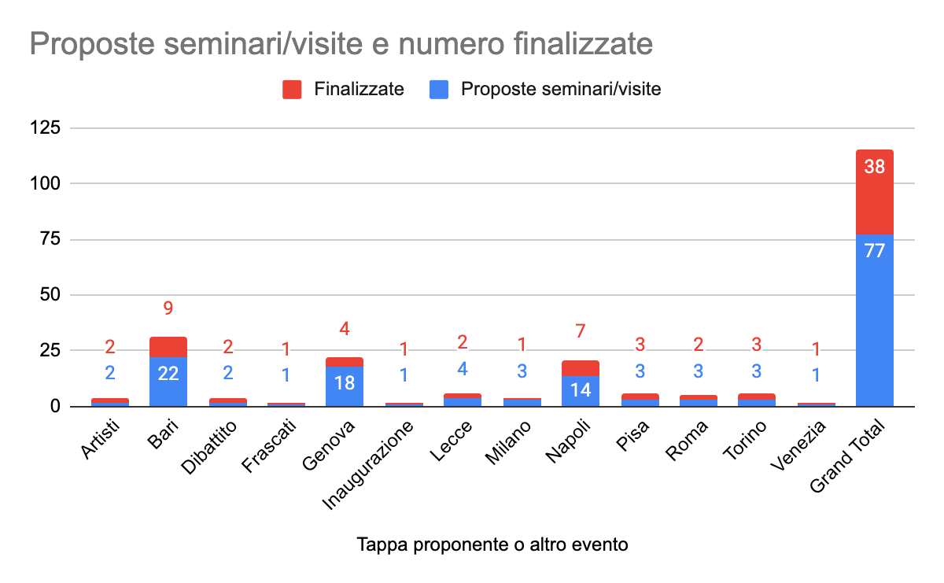
Eventi proposti e finalizzati
Grandissimo numero di proposte di seminari
Non tutte finalizzate a livello nazionale.
Molti proposti localmente
Tre visite virtuali laboratori

Slide 4
Seminari nazionali e dibattiti
35 eventi
30 seminari
Inaugurazione
2 eventi con artisti noti
2 dibattiti

Slide 5
Visita laboratori
3 visite:
LNF
➔ 3142 spettatori
CMS Virtual visit (Pisa)
➔ youtube CERN (821) + youtube art & science (99) = 910 spettatori
Virgo (Pisa)
➔ youtube art&science (504) + zoom (200) =>
704 spettatori (forse sabato!)

Slide 6
Campionato creativita’
Studenti partecipanti alle 4 sfide:
Sfida 1 (febbraio) ➔ 3491
Sfida 2 (marzo) ➔ 3650
Sifa 3 (aprile) ➔ 864
Sida 4 (maggio) ➔ 617
Totale studenti (con ripetizioni) = 8622
Solo 2 eventi per premiazioni delle prime due sfide?
Grande successo.
Da riproporre nelle prossime edizioni

Slide 7
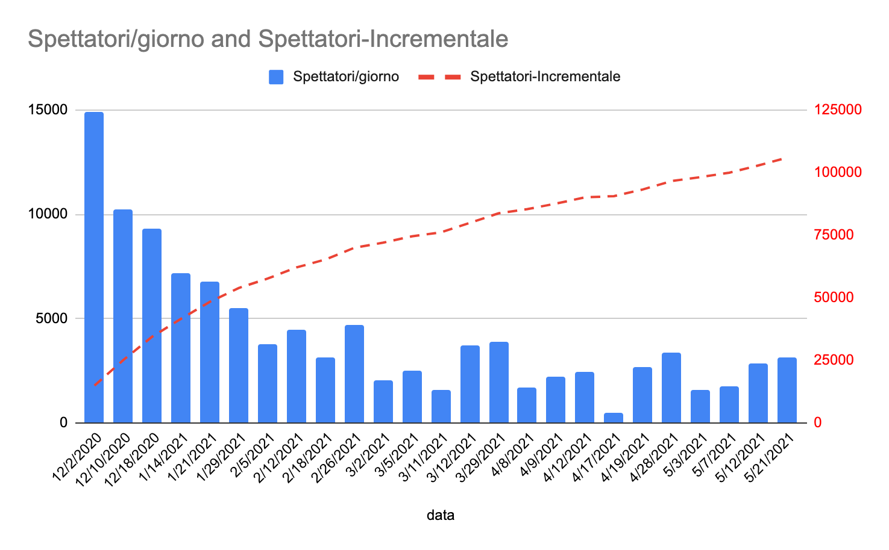
Statistica spettatori al 24/9/2021
Piu’ di 105 mila spettatori per tutti gli eventi

Slide 8
Commenti su eventi nazionali virtuali
Eventi Nazionali virtuali sicuramente sono un successo
Consentono la fruizione anche successiva all’evento e di raggiungere una audience molto vasta, anche non scolastica, con ricaduta positiva sulla divulgazione e dissiminazione conoscenza scientifica
Ritengo che questa modalita’ per eventi nazionali potrebbe essere riproposta in futuro, ovviamente rivedendo la durata dei singoli seminari e il format
Qualche problema organizzativo da correggere:
Preparazione locandine e annuncio alle scuole fatto con poco anticipo
Sporadicamente difficolta’ ad individuare il gruppo di regia e I moderatori

Slide 9
Proposte seminari virtuali per 2022
Seminari anche durante la fase creativa?
Richiesta da alcuni docenti (per motivi di PCTO)
Si potrebbero organizzare seminari nazionali e locali (in presenza se possibile)
In tal caso dovremmo fissare una deadline per la presentazione delle proposte ➔ meta’ ottobre?

